Slide 1

개정 3판
누구나 즐기는 C언어 콘서트
제11장 구조체, 공용체, 열거형
출처: pixabay

Slide 2
이번 장에서 학습할 내용
구조체는 서로 다른 데이터들을 하나로 묶는 중요한 도구입니다.
구조체를 이해할 수 있다.
구조체의 선언과 초기화 방법을 이해할 수 있다.
구조체의 선언과 구조 변수 선언의 차이점을 알 수 있다.
구조체를 포인터로 가리킬 수 있다.
공용체를 이해하고 사용할 수 있다.
typedef을 이용하여 사용자 정의 자료형를 만들 수 있다.

Slide 3
이번 장에서 만들 프로그램
점을 구조체로 표현하고 점 사이의 거리를 계산해본다.
구조체의 배열을 이용하여 4지 선다 퀴즈 시스템을 작성해본다.

Slide 4
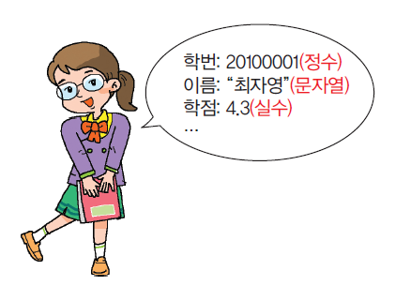
구조체의 필요성
학생에 대한 데이터를 하나로 모으려면?
예를 들어 서 학생에 대한 데이터는 학번, 이름, 학점 등을 생각할 수 있는데 이들은 모두 타입이 다르다. 학번은 정수형, 이름은 문자열이며 학점은 실수형이다.
int number;
char name[10]; double grade;

Slide 5
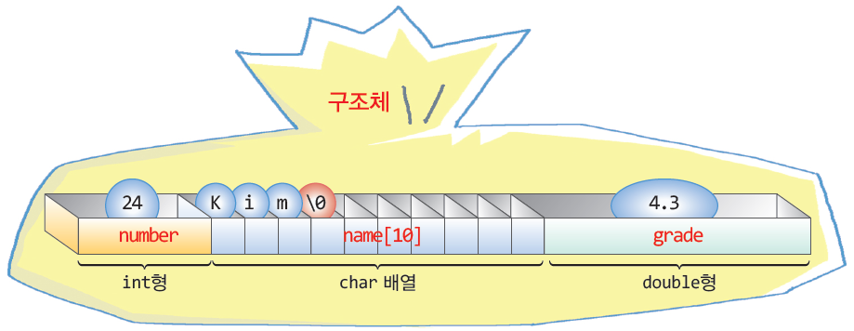
구조체의 필요성
위의 데이터들은 서로 묶여 있지 않으므로 다루기가 상당히 불편하다. 한 학생에 대한 데이 터를 하나로 묶어서 취급할 수 있다면 편리할 것이다. 이런 경우에 다음과 같이 구조체를 사용한다.
int number;
char name[10];
double grade;
struct student {
int number;
char name[10];
double grade;
};

Slide 6
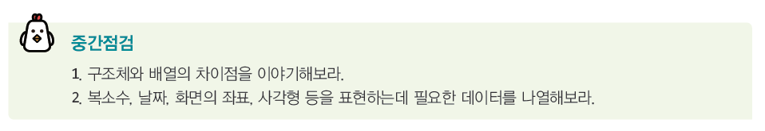

중간 점검

Slide 7
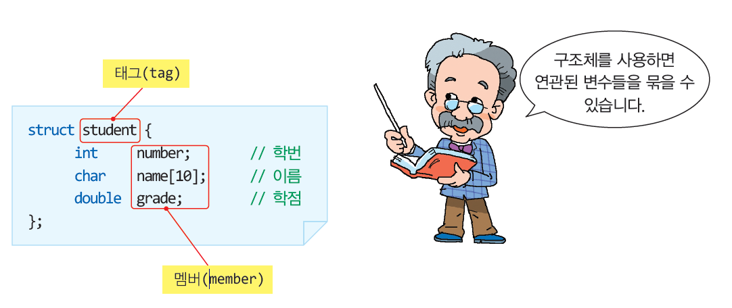
구조체 선언

Slide 8
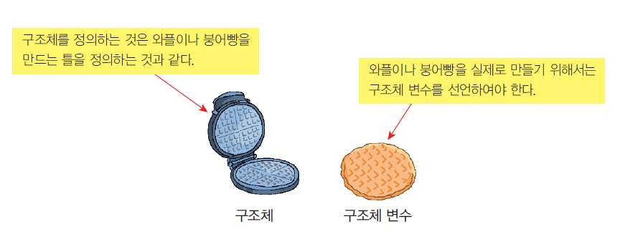
구조체 선언
구조체 선언은 변수 선언이 아니다.

Slide 9
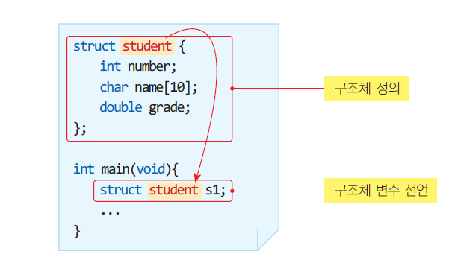
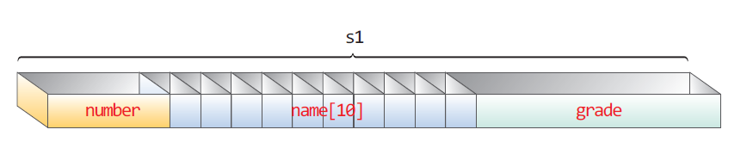
구조체 변수 선언

Slide 10
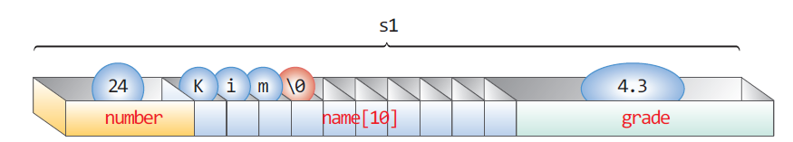
구조체의 초기화
중괄호를 이용하여 초기값을 나열한다.
struct student {
int number;
char name[10];
double grade;
};
struct student s1 = { 24, "Kim", 4.3 };

Slide 11
구조체 멤버 참조
구조체 멤버를 참조하려면 다음과 같이 .연산자를 사용한다.
s1.number = 20170001; // 정수 멤버
strcpy(s1.name, "Kim"); // 문자열 멤버
s1.grade = 4.3; // 실수 멤버
.기호는 구조체에서 멤버를 참조할 때 사용하는 연산자입니다.
.

Slide 12


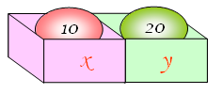
구조체 선언과 구조체 변수 선언
struct point {
int x;
int y;
};
struct point p1;
p1.x = 10;
p1.y = 20;

Slide 13
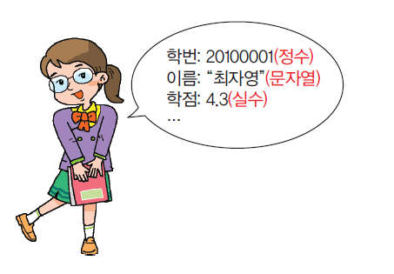
예제 #1
#include <stdio.h>
#include <stdlib.h>
struct student {
int number;
char name[10];
double grade;
};

Slide 14
예제 #1
int main(void)
{
struct student s;
s.number = 20170001;
strcpy(s.name,"홍길동");
s.grade = 4.3;
printf("학번: %d\n", s.number);
printf("이름: %s\n", s.name);
printf(“학점: %f\n", s.grade);
return 0;
}

Slide 15
예제 #2
#include <stdio.h>
// 2차원 공간의 점을 구조체로 나타낸다.
struct point {
int x;
int y;
};
int main(void)
{
struct point p = { 1, 2 };// ①
struct point q = { .y = 2,.x = 1 };// ②
struct point r = p;// ③
r = (struct point){ 1, 2 };// ④ C99 버전
printf("p=(%d, %d) \n", p.x, p.y);
printf("q=(%d, %d) \n", q.x, q.y);
printf("r=(%d, %d) \n", r.x, r.y);
return 0;
}

Slide 16
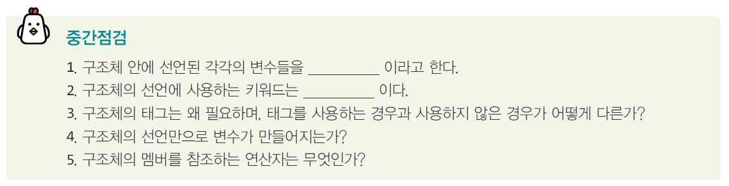
중간점검

Slide 17
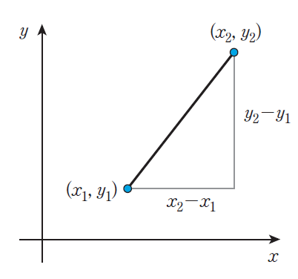
Lab: 점을 구조체로 표현하자
앞에서 정의한 point 구조체를 사용하여서 2개의 점을 나타내는 변수를 선언한 후에 사용자로부터 점의 좌표를 입력받는다.
이들 점 사이의 거리를 계산하여 보자.

Slide 18
Sol:
#include <stdio.h>
#include <math.h>
struct point {
int x;
int y;
};
int main(void)
{
struct point p1, p2;
double xdiff, ydiff;
double dist;

Slide 19
Sol:
printf("점의 좌표를 입력하시오(x y): ");
scanf("%d %d", &p1.x, &p1.y);
printf("점의 좌표를 입력하시오(x y): ");
scanf("%d %d", &p2.x, &p2.y);
xdiff = p1.x - p2.x;
ydiff = p1.y - p2.y;
dist = sqrt(xdiff * xdiff + ydiff * ydiff);
printf("두 점사이의 거리는 %f입니다.\n", dist);
return 0;
}

Slide 20
구조체 변수의 대입
구조체 대입은 가능하고 권장된다.
struct point {
int x;
int y;
};
struct point p1 = { 10, 20 };
struct point p2 = { 30, 40 };
p2 = p1;
구조체 변수 끼리의 대입 연산은 가능하다.

Slide 21
구조체 변수의 비교
구조체 비교는 불가능하다.
struct point {
int x;
int y;
};
struct point p1 = { 10, 20 };
struct point p2 = { 30, 40 };
if (p1 == p2) // 컴파일 오류
{
printf("p1와 p2이 같습니다.")
}

Slide 22
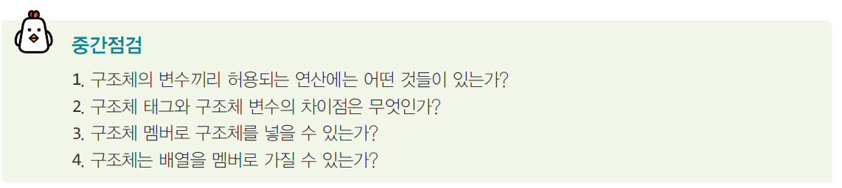
중간점검

Slide 23
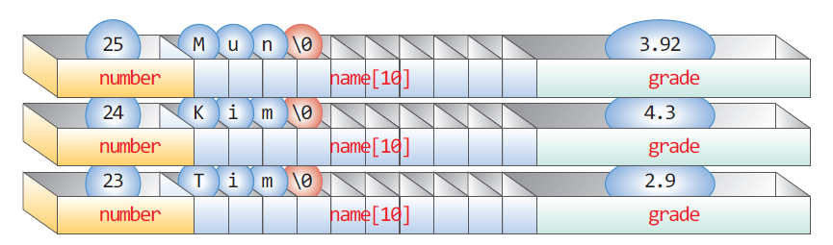
구조체 배열
struct student {
int number;
char name[20];
double grade;
};
struct student list[100];// 구조체 배열 선언

Slide 24
구조체 배열
struct student {
int number;
char name[20];
double grade;
};
int main(void)
{
struct student list[100]; // 구조체의 배열 선언
list[2].number = 27;
strcpy(list[2].name, "홍길동");
list[2].grade = 178.0;
}

Slide 25
구조체 배열의 초기화
struct student list[3] = {
{ 1, "Park", 172.8 },
{ 2, "Kim", 179.2 },
{ 3, "Lee", 180.3 }
};

Slide 26
예제 #1
학생들의 데이터를 반복 구조를 사용하여 입력받는다. 데이터들은 구조체의 배열에 저장된다.

Slide 27
#include <stdio.h>
#define SIZE 3
struct student {
int number;
char name[20];
double grade;
};
int main(void)
{
struct student list[SIZE];
int i;
for (i = 0; i < SIZE; i++)
{
printf("학번을 입력하시오: ");
scanf("%d", &list[i].number);
printf("이름을 입력하시오: ");
scanf("%s", list[i].name);
printf("학점을 입력하시오(실수): ");
scanf("%lf", &list[i].grade);
printf("\n");
}

Slide 28
예제 #1
printf("\n=================================================\n");
for (i = 0; i < SIZE; i++)
printf("학번: %d, 이름: %s, 학점: %f\n", list[i].number, list[i].name, list[i].grade);
printf("=================================================\n");
return 0;
}

Slide 29
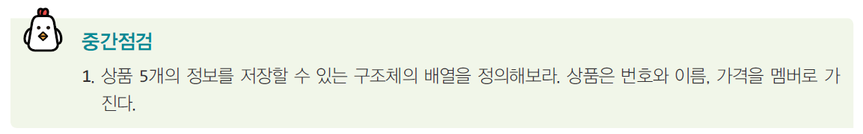
중간 점검

Slide 30

Lab: 4지 선다 퀴즈 시스템 만들기
여러 개의 4지 선다형 문제를 저장하고 있다가 사용자에게 출력하고 사용자로부터 입력을 받아서 정답 여부를 출력해주는 프로그램을 작성해보자.

Slide 31
Sol:
#define _CRT_SECURE_NO_WARNINGS
#include<stdio.h>
#include<stdlib.h>
#define SIZE 100
struct QUESTION {
char question[SIZE];
char item1[SIZE];
char item2[SIZE];
char item3[SIZE];
char item4[SIZE];
int solution;
};
struct QUESTION bank[100] = {
{"임베디드 장치에 가장 적합한 프로그래밍 언어는?", "1. Python", "2. Java", "3. C", "4. Javascript", 3 },
{"서로 다른 자료형을 모을 수 있는 구조는?", "1. 배열", "2. 변수", "3. 구조체", "4. 포인터", 3 },
};

Slide 32
Sol:
int main(void)
{
int select, i;
for (i = 0; i < 2; i++) {
printf("%s\n", bank[i].question);
printf("%s ", bank[i].item1);
printf("%s ", bank[i].item2);
printf("%s ", bank[i].item3);
printf("%s ", bank[i].item4);
scanf("%d", &select);
if (select == bank[i].solution)
printf("맞았습니다.\n\n");
else
printf("틀렸습니다.\n\n");
}
return 0;
}

Slide 33
구조체와 함수
구조체가 인수나 반환값으로 사용될 때는 “값에 의한 호출” 원칙이 적용된다.
int equal(struct student s1, struct student s2)
{
if (strcmp(s1.name, s2.name) == 0)
return 1;
else
return 0;
}

Slide 34
구조체와 함수
함수의 반환값으로 사용할 수 있다.
struct student make_student(void)
{
struct student s;
printf("나이:");
scanf("%d", &s.age);
printf("이름:");
scanf("%s", s.name);
printf("키:");
scanf("%f", &s.grade);
return s;
}

Slide 35
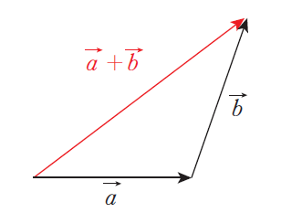
예제 #1
두 벡터의 합을 구하는 함수 get_vector_sum()를 제작하여 보자.

Slide 36
예제 #1
#include <stdio.h>
struct vector {
float x;
float y;
};
struct vector get_vector_sum(struct vector a, struct vector b);
int main(void)
{
struct vector a = { 2.0, 3.0 };
struct vector b = { 5.0, 6.0 };
struct vector sum;
sum = get_vector_sum(a, b);
printf("벡터의 합은 (%f, %f)입니다.\n", sum.x, sum.y);
return 0;
}

Slide 37
예제 #1
struct vector get_vector_sum(struct vector a, struct vector b)
{
struct vector result;
result.x = a.x + b.x;
result.y = a.y + b.y;
return result;
}

Slide 38
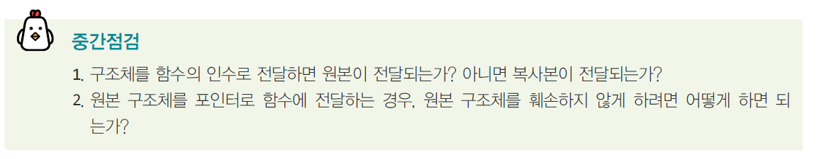
중간 점검

Slide 39
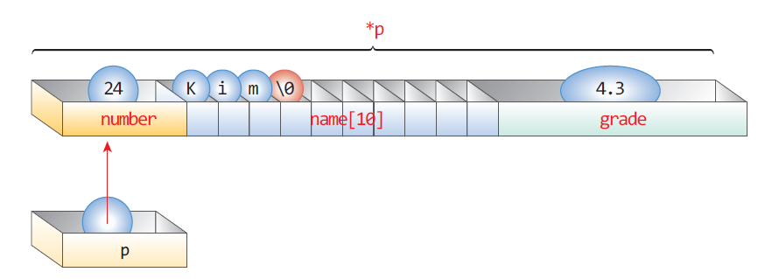
구조체와 포인터
struct student s = { 20070001, "홍길동", 4.3 };
struct student* p;
p = &s;
printf("학번=%d 이름=%s 학점=%f \n", s.number, s.name, s.grade);
printf("학번=%d 이름=%s 학점=%f \n", (*p).number, (*p).name, (*p).grade);

Slide 40
-> 연산자
p->number;
printf("학번=%d 이름=%s 학점=%f\n", p->number, p->name, p->grade);

Slide 41
예제
#include <stdio.h>
struct student {
int number;
char name[20];
double grade;
};
int main(void)
{
struct student s = { 20070001, "홍길동", 4.3 };
struct student* p;
p = &s;
printf("학번=%d 이름=%s 학점=%f \n", s.number, s.name, s.grade);
printf("학번=%d 이름=%s 학점=%f \n", (*p).number, (*p).name, (*p).grade);
printf("학번=%d 이름=%s 학점=%f \n", p->number, p->name, p->grade);
return 0;
}

Slide 42
실행 결과

Slide 43
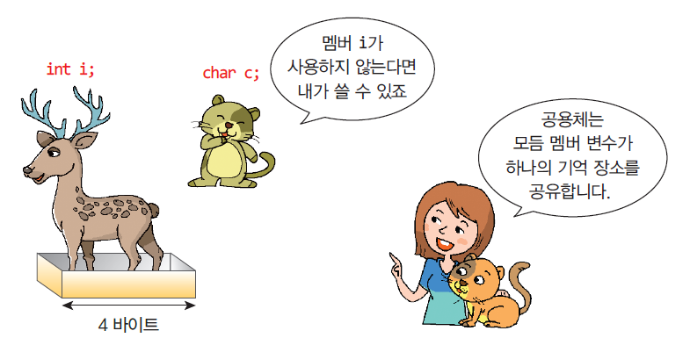
공용체
같은 메모리 영역을 여러 개의 변수가 공유하도록 하는 것
union example {
char c; // 같은 기억 공간 공유
int i; // 같은 기억 공간 공유
};

Slide 44
예제
#include <stdio.h>
union example {
int i;
char c;
};
int main(void)
{
union example data;
data.c = 'A';
printf("data.c:%c data.i:%i\n", data.c, data.i);
data.i = 10000;
printf("data.c:%c data.i:%i\n", data.c, data.i);
}

Slide 45
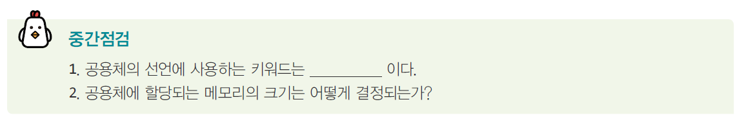
중간점검

Slide 46
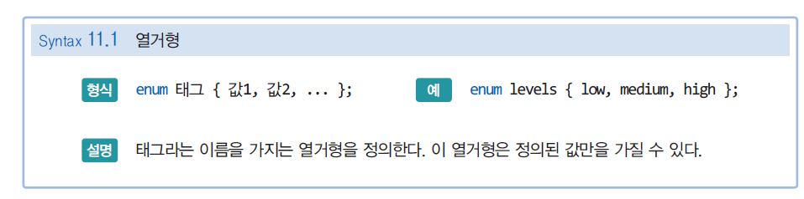
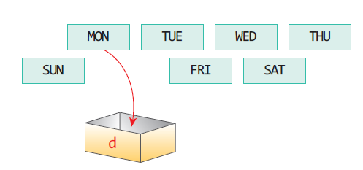
열거형

Slide 47
열거형의 초기화
enum levels { low = 1, medium, high };
enum levels { low = 10, medium = 20, high = 30 };
enum levels english;
english = high;

Slide 48
예제
요일을 나타내는 열거형을 정의하고 이것을 이용하여 다음과 같이 출력해보자.

Slide 49
예제 소스
#include <stdio.h>
enum days { MON, TUE, WED, THU, FRI, SAT, SUN };
// 포인터들의 배열을 만들고 문자열 상수로 초기화한다.
char* days_name[] = {
"monday", "tuesday", "wednesday", "thursday", "friday",
"saturday", "sunday" };
int main(void)
{
enum days d;
for (d = MON; d <= SUN; d++)
printf("%d번째 요일의 이름은 %s입니다\n", d, days_name[d]);
return 0;
}

Slide 50
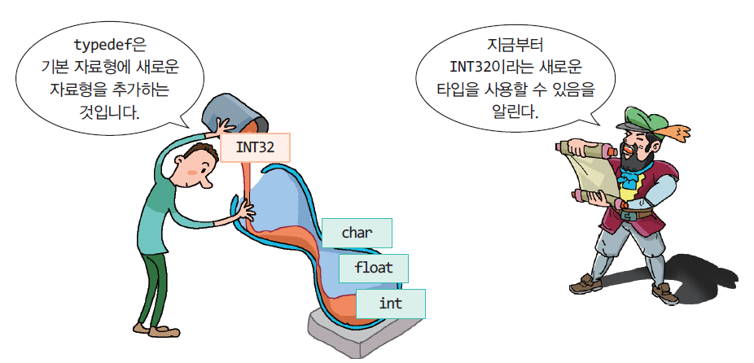
typedef
새로운 자료형(type)을 정의(define)하는 것

Slide 51
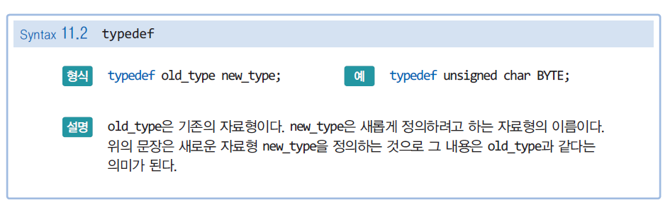
typedef
기존의 자료형
새로운 자료형

Slide 52
typedef의 예
typedef int INT32;
typedef unsigned int UINT32;
INT32 i;// int i;와 같다.
UINT32 k;// unsigned int k;와 같다.
typedef struct point {
int x;
int y;
} POINT;

Slide 53
예제 #1
2차원 공간에서의 점을 구조체로 표현한 다음에 이 구조체를 typedef을 이용하여 새로운 타입인 POINT로 정의한다.

Slide 54
예제 소스
#include <stdio.h>
typedef struct point {
int x;
int y;
} POINT;
POINT translate(POINT p, POINT delta);
int main(void)
{
POINT p = { 2, 3 };
POINT delta = { 10, 10 };
POINT result;
result = translate(p, delta);
printf("(%d, %d)+(%d, %d)->(%d, %d)\n", p.x, p.y, delta.x, delta.y, result.x, result.y);
return 0;
}

Slide 55
예제 소스
POINT translate(POINT p, POINT delta)
{
POINT new_p;
new_p.x = p.x + delta.x;
new_p.y = p.y + delta.y;
return new_p;
}

Slide 56
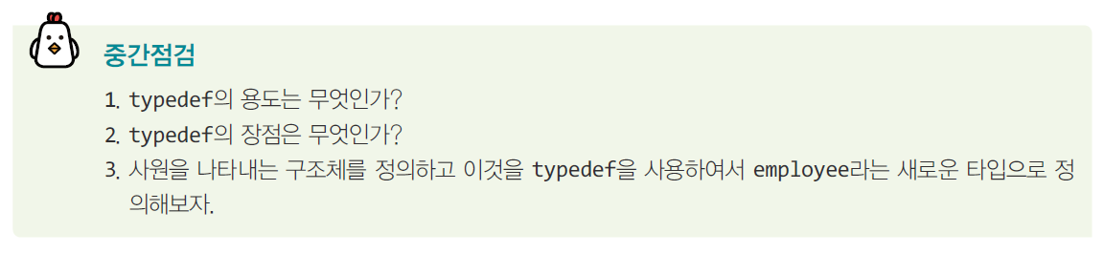
중간점검

Slide 57

Mini Project: 도서관 관리 프로그램
도서관에서 소장 도서들을 관리할 수 있는 프로그램을 작성해보자. 책 정보를 저장할 수 있는 구조체를 정의한다.

Slide 58
Q & A

